Slide 1
MINISTERUL EDUCAȚIEI
INSPECTORATUL ȘCOLAR JUDEȚEAN MUREȘ
GRĂDINIȚA CU PROGRAM PRELUNGIT ,,MANPEL” TG. MUREȘ
CERC PEDAGOGIC ZONA 7 NOIEMBRIE
STRATEGII DE BAZĂ
CARE POT FI UTILIZATE
ÎN PROCESUL DE ÎNVĂŢARE
Responsabili cerc pedagogic: Prezentare:
Prof. dr. VULTUR IOANA – MIHAELA Prof. înv. preșc. ALBERT MIHAELA
Prof. ZVÎNCĂ EMILIA Educ. TODORAN DANIELA
25 NOIEMBRIE 2021

Slide 2


Slide 3

Strategiile de bază care pot fi utilizate în procesul de învățare, dar și pentru creşterea numărului şi calităţii interacţiunilor sociale dintre copilul cu autism şi colegii săi de clasă sunt bazate pe principiile Analizei Comportamentale Aplicate (ABA).
ABA este o întreagă disciplină de studiu care ne ajută să înțelegem de ce un comportament apare cu o frecvență mai mare sau mai mică, de ce comportamentele bine învățate dispar încet încet, cum putem modifica un comportament și astfel să obținem rezultate mai bune, cum putem înlătura o consecință și astfel să scădem frecvența unui comportament.
Disciplina care se numește Behavior analysis (analiza comportamentului) este cea care studiază felul în care oamenii ÎNVAȚĂ abilitățile/comportamentele de care au nevoie în viață. Studiază felul în care copiii învață să vorbească, să folosească toaleta, să se joace, cum tinerii învață să danseze, să muncească etc. Analiza comportamentului ajută oamenii (cu o multitudine de probleme) să-și îmbunătățească viața.
În continuare vom enunța un șir de trucuri bazate pe analiza comportamentală aplicată, util de folosit în procesul de învățare.

Slide 4
1. Recompensarea pozitivă
Recompensa este consecința care se oferă după un comportament și care crește probabilitatea ca acel comportament să se manifeste în viitor.
Exemplu:
Situație: Mama spală vasele în bucătărie. Fiica ei de 5 ani vine și se joacă cu frățiorul mai mic.
Atitudinea părintelui: Mama se oprește puțin din activitate și se joacă cu amândoi pentru o scurtă perioadă (recompensează inițiativa fetiței).
Consecința pe termen lung: Crește probabilitatea ca fetița să se joace cu frățiorul ei și în alte situații.
Recompensa pozitivă poate fi o laudă sau poate fi certă. Ambele se numesc recompensă, deoarece se adaugă ceva, copilul primește ceva care îi menține comportamentul.
Recompensele vor fi oferite doar în cadrul lecției, iar în afara acesteia doar pentru comportamente pozitive. Este necesar ca ele să fie ușor de oferit şi consumate rapid (astfel evităm situația în care recompensarea durează mai mult decât lecția în sine).
În funcție de natura lor, recompensele pot fi: a. alimente ‒ bomboane, prăjituri, fructe, sucuri, meniul preferat, existența desertului la masă etc.; b. distincții ‒ jetoane, steluțe, puncte roșii, diplome etc.; c. posesiuni temporare ale unor obiecte (" împrumuturi") ‒ posibilitatea de a îmbrăca o rochie pentru ocazii speciale, de a sta pe scaunul cuiva, de a avea o cameră privată etc. d. activități stimulatoare – excursii, jocuri, vizionarea unor programe T V., sau a unor filme la cinema, citirea cărții preferate etc. e. recompense sociale ‒ îmbrățișări afectuoase, laude, zâmbete, o simplă privire care să exprime interesul ș.a.m.d.

Slide 5
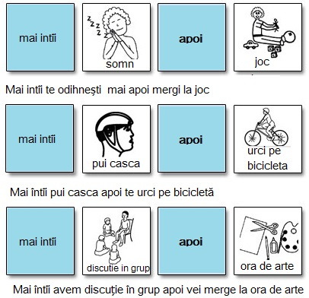
2. Mai întâi…, apoi… (principiul Premack)
În 1965 David Premack stabilea că tipurile de comportamente care, în mod natural, au o frecvență crescută la o anumită persoană pot să fie folosite pentru a motiva comportamente care nu prezintă atât de mult interes (și sunt adoptate mai rar).
Altfel spus, copilul trebuie mai întâi să facă ceea ce trebuie pentru ca abia apoi – ca o consecință directă a primei sale acțiuni – să facă ceea ce dorește să facă .
Principiul Premack este unul din cele mai eficiente strategii de învățare. Utilizând în procesul de predare cât mai frecvent sintagma ”Mai întâi….apoi…” veți da încredere copilului cu autism că ceva bun se va întâmpla și că el deține un oarecare control asupra situației în grupă.

Slide 6
3. Învățarea fără greșeli (totul despre prompt)
Învățarea fără greșeli este o strategie de predare construită în așa mod încât elevul să nu poată face greșeli atunci când învață o informație nouă. Profesorul aplică un procedeu numit prompt pentru ca elevul să dea un răspuns imediat și corect de fiecare dată.
Promptul constituie „Instrucțiuni, gesturi, demonstrații, atingeri, sau alte lucruri pe care le faceți pentru a aranja sau de a crește probabilitatea ca elevii să dea răspunsuri corecte” (definiție dată de Lynn McClannahan și Patricia Krantz din Princeton Child Development Institute).
Promptul are câteva beneficii:
- Se evită descurajarea elevului cu autism prin întrebuințarea frecventă a cuvântului ”nu”
- Întrebuințarea frecventă a cuvântului ”nu” poate duce la desensibilizare (cuvântul ”nu” își pierde din semnificație pentru elevul cu autism și poate ajunge un sunet de fundal).
Există mai multe tipuri de prompturi pe care le puteți utiliza în procesul de învățare:

Slide 7
a). Promptul gestual – punctarea sau mișcarea capului sau orice altă acțiune vizibilă pe care o face profesorul.
Exemplu:
Profesorul întreabă: ”Cum se numește obiectul din care bei?” Și în același timp indică cu degetul cana. b). Promptul fizic total are loc atunci când profesorul ghidează copilul prin toată activitatea care i s-a dat.
Exemplu:
Profesorul cere copilului să bată din palme. Apoi i-a mâinile copilului cu mâinile sale și demonstrează întreaga acțiune de a bate din palme. c). Prompt fizic parțial. Profesorul acordă oarecare asistență ghidând parțial copilul prin activitatea propusă.
Exemplu:
Profesorul îi cere copilului să bată din palme și atinge ușor mâinile copilului împingându-le una spre alta. d). Promptul verbal total are loc atunci când profesorul răspunde complet la întrebarea pe care o acordă copilului.
Exemplu:
Profesorul întreabă: ”Ce urmează după joi?” și tot profesorul promptează imediat, răspunzând: ”Vineri”. e). Promptul verbal parțial (sau fonematic). Profesorul îi sugerează copilului răspunsul la întrebarea acordată prin emiterea primului sunet sau fonem din răspuns.
Exemplu:
Profesorul întreabă: ”Ce urmează după joi?” și îl promptează spunând: ”Vi”.

Slide 8
f). Prompt textual sau scris. Acesta poate fi în formă de listă de sarcini sau orice altă instrucțiune scrisă.
Exemplu:
Profesorul pune lista de sarcini în fața copilului și spune: ”Fă activitățile!”. g). Promptul vizual poate fi un video, o fotografie sau un desen pe suport de hârtie, pe tablă sau pe un gadget electronic.
Exemplu:
Profesorul cere copilului să bată din palme demonstrându-i un video cu o persoană care bate din palme. h). Prompt auditiv. Acest tip de prompt include orice sunet pe care poate să-l audă pe copil, cum ar fi, de exemplu, alarma sau sunetul unui temporizator.
Exemplu:
Profesorul cere copilului: ”Fă sarcina aceasta în 5 minute!” și setează temporizatorul la 5 minute. i). Promptul de poziție presupune poziționarea răspunsului corect cât mai aproape de copil.
Exemplu:
Profesorul pune în fața copilului trei obiecte: o minge, un pantof și un măr și întreabă: ”Care din aceste trei obiecte este mâncare?” Profesorul pune mărul cât mai aproape de copil.
Atenție!
Promptul se va utiliza în cantități dozate și doar în cazuri strict necesare,diminuând treptat intensitatea acestuia. Altfel se va provoca dependența copilului față de prompt. De exemplu, dacă simțiți că elevul cunoaște răspunsul, dar așteaptă ajutorul Dvs., utilizați promptul fonematic în locul promptului verbal total.

Slide 9
4. Scheme de recompensare
Un program de recompensare este o hartă care specifică sincronizarea și frecvența recompensării pentru o activitate specială.
Există două tipuri mari de programe de recompensare:
1. Continuă;
2. Parțială.
Un program de recompensare continuă este acela în care se dă recompensa după fiecare răspuns corect. Acest tip este folositor la învățarea comportamentelor noi, când scopul este accentuarea relației dintre instrucțiune și răspunsul asociat. Feedback-ul continuu dat de acest program va întări această relație.
Un program de recompensare parțială este acela în care doar unele etape ale răspunsului așteptat sunt recompensate. Acest tip conduce la răspunsuri mai multe și mai dese decât recompensarea continuă

Slide 10
5. Strategia incidenței de grup
Cum se va proceda în cazul în care în grupă sunt câțiva copii cu autism? Nu e posibil să se acorde toată atenția doar unui copil. Cum vor fi abordate în acest caz comportamentele problematice ale copiilor cu autism și în același timp să se predea întregii grupe informații noi?
În acest caz, principiul contingenței grupului este adesea cel mai bun mod de a reduce comportamentele problematice, de a consolida comportamentele bune, și de a învăța abilități importante.
Există trei moduri de aplicare a principiului contingenței grupului:
- dependent,
- independent
- interdependent.
Modul dependent constă în recompensarea întregului grup pentru comportamentul adecvat al unuia (sau mai multor) dintre membrii săi.
În cazul modului independent de aplicare a principiului contingenței grupului, recompense se va acorda doar acelor membri ai grupului care corespund unui criteriu.
Modul interdependent de contingență a grupului are loc atunci când recompensa se acordă întregului grup, dacă și numai în cazul în care, fiecare membru al grupului îndeplinește criteriul enunțat.

Slide 11
6. Înlocuirea comportamentului / comportamentelor alternative
Comportamentele problematice în contextul educativ preşcolar sau şcolar afectează relația copilului cu profesorul, are impact major asupra conduitei și performanței școlare, aduce mari dezavantaje în relația cu familia şi cu ceilalți colegi.
Înlocuirea comportamentului problemă printr-un comportament alternativ are loc în câteva etape:
A. Identificarea comportamentului problemă și a comportamentului alternativ
Exemplu:
B. Colectarea datelor
Scopul colectării datelor este de a înțelege când, unde, cât de des apare comportamentul problemă și cât durează acesta.
C. Stabilirea funcției comportamentului problemă
Succesul schimbării eficiente a comportamentelor în timp este înțelegerea funcției acestora. În primul rând trebuie să știm că comportamentele problemă nu sunt întâmplătoare.
Comportamentul problemă | Comportamentul dezirabil/ alternativ
Copilul strigă răspunsurile în timpul orelor | Copilul ridică mâna și așteaptă să fie întrebat
Copilul emite sunete necontrolat în timp ce profesorul citește | Copilul stă în liniște în timp ce profesorul citește

Slide 12
Exemplu
Un elev cu autism se comporta cumva neadecvat încercând să provoace râsul și atenția colegilor. El trebuie învățat să spună glume ca să obțină aceeași reacție din partea colegilor.
D. Înlocuirea comportamentului problemă
Atunci când se alege comportamentul adecvat trebuie să se țină cont și de eficiența acestuia. Comportamentul dezirabil trebuie să fie mai eficient decât cel problemă. Trei elemente fac un comportament eficient: manifestând comportamentul dezirabil, copilul trebuie să obțină recompensa (atenția, evitarea sarcinii sau o recompensă automată) mai rapid, mai ușor și mai fiabil.
Exemplu de mod de aplicare a unui program de înlocuire a comportamentului:
Comportamentul problemă | Ridicarea de pe scaun în timpul orelor (înafara instrucțiilor profesorului)
Funcția | Evitarea sarcinilor (primar), Atenția colegilor (secundar)
Comportamentul alternativ | Îndeplinirea sarcinilor, implicarea în activitățile inițiate de profesor
Ajustarea antecedentului | După ce profesorul anunță activitatea individuală: Profesorul va prompta copilul să înceapă activitatea Profesorul îl va instructa să lucreze independent 2 min, apoi să ridice mâna pentru a primi feedback Profesorul va merge la banca copilului pentru a verifica lucrul independent Repetarea pasului 2 și 3 până la sfârșitul activității.
Modificarea consecințelor | 1. Recompensarea comportamentului alternativ După ce David a lucrat timp de 2-3 minute, profesorul îi permite să ia o scurtă pauză în timp ce el îi verifică lucrul 2. Nu se va recompensa comportamentul problemă Profesorul nu-i va permite lui David să evite activitatea și să se ridice în picioare în timpul lucrului.

Slide 13
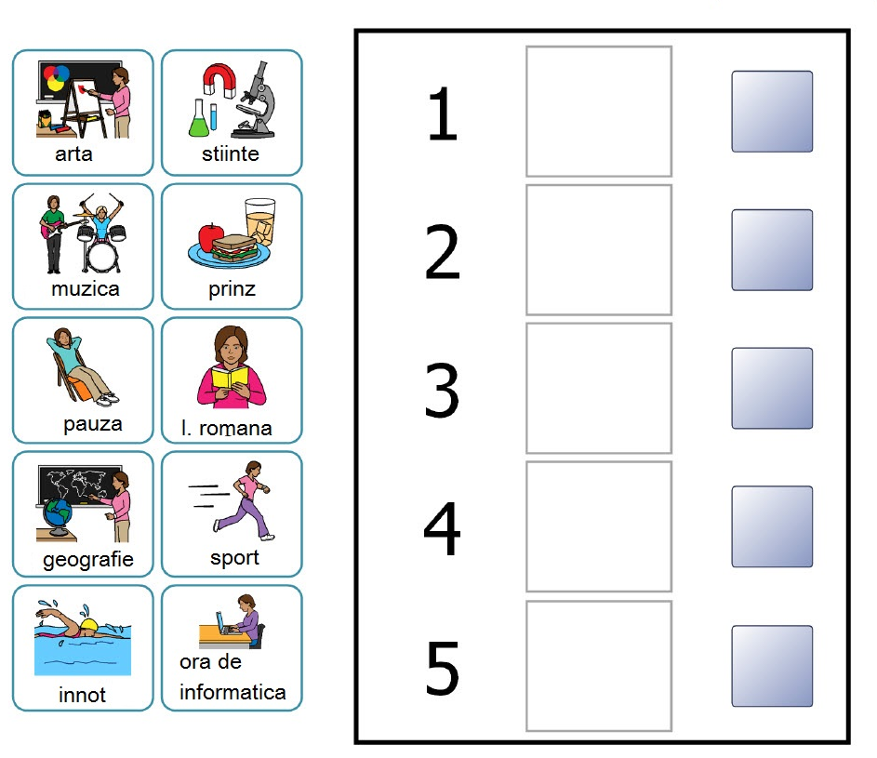
7. Orarele vizuale
Având în vedere că copiii cu autism întâmpină dificultăți în înțelegerea limbajului, ar fi bine ca lecțiile să aibă o structură vizuală, să decurgă după un orar vizual prestabilit. Tipul de orar vizual se alege în conformitate cu vârsta și nivelul de înțelegere al copilului. Acestea pot fi fotografii sau simboluri care reprezintă activităţile și diferite momente-cheie ale regimului zilei sau denumiri.
Exemplu de orar vizual al zilei

Slide 14
8. Comportamentul guvernat de reguli (Rule Governed Behavior)
Modul de predare a regulilor pentru copiii cu autism se poate dovedi cu totul diferit. Pentru copiii din partea de jos a spectrului autistic, se va baza pe relația imediată dintre cerere, răspuns și recompensă în procesul de învățare a comportamentului dorit.
De cele mai multe ori, comportamentul guvernat de reguli este ușor de predat și are un efect pozitiv asupra copiilor cu autism înalt funcțional.
Câteva trucuri pe care să le folosiți în procesul de învățare a regulilor: a. Regula se va formula cât mai scurt și mai inteligibil posibil (nu mai mult de 5-6 cuvinte). Se va formula într-un mod cât mai pozitiv, fără a folosi negații. Se va axa pe comportamentul dorit. În primul rând se va asigura de faptul că regulile sunt cu adevărat importante pentru orele de clasă și că vor fi recompensate de întreg personalul clasei.
Exemple de reguli:
Intră în grupă
Rămâi la locul tău în timpul activităţii
Mâinile pe creion, caiet, carte sau masă
Vorbește frumos
Ridică mâna pentru a vorbi
Pentru început, se vor învăța nu mai mult de 5-6 reguli. b. Regulile se vor scrie cât mai evidențiat posibil și se vor plasa în grupă într-un loc vizibil pentru toți (deoarece sunt valabile pentru toți), pentru a putea face ușor referință la ele ori de câte ori e nevoie.
Regulile se vor preda la fel ca și orice altă activitate. Copiii vor lua cunoștință de reguli, le vor fi explicate pe scurt de ce este nevoie de ele, li se va demonstra vizual ce înseamnă fiecare din ele și li se va da imediat un feadback pozitiv. Copiii vor fi întrebați: ”care este regula?”, va fi promptat răspunsul în cor, răspunsul fiind regula scrisă. c. Se vor recompensa toți copiii care urmează regulile.

Slide 15
9. Limbaje alternative de comunicare PECS (“Pictures Exchange Communication System”)
Înainte de a se exprima prin cuvinte, copilul (inclusiv cel tipic) trebuie învățat căile de comunicare cu ajutorul cărora să se poată exprima, gesturi de comunicare, de cerere și primire a obiectelor, de exprimare a unor trăiri.
Comunicarea prin imagini poate fi un prim-pas către forme mai complexe de comunicare și, mai ales, poate fi un mijloc pentru copilul cu autism de a-și exprima dorințele într-un mod accesibil lui.
Introducerea simbolurilor în terapia copilului cu autism, cunoscută în literatura de specialitate că PECS face trecerea către un mod mai exact și mai accesibil de comunicare.
Copiii care folosesc PECS sunt învățați să ofere imaginea obiectului dorit unui partener de comunicare în schimbul acelui obiect. Procedând astfel, copilul inițiază un act de comunicare pentru un rezultat concret într-un context social.
Prin metoda PECS, copiii cu autism pot învăța faptul că sunt ajutați și că se pot baza pe ceilalți oameni care înțeleg și răspund cerințelor lor.
Învățarea prin metoda PECS are efecte puternice asupra comportamentului copilului atât acasă, cât și în colectivitate. Făcându-se înțeles, copilul cu deficiențe de limbaj devine mai puțin agresiv și mai mult comunicativ.

Slide 16
10. Sistemul de tokeni
Sistemul de tokeni reprezintă o strategie eficientă de lucru, atât pentru părinţi, cât şi pentru terapeuţi şi educatori, prin intermediul căruia copilul poate să vizualizeze cât timp durează activitatea în care e implicat şi ce anume primeşte după finalizarea acesteia (recompensa primită).
S-a demonstrat că folosirea tokenilor la copiii cu autism scade comportamentele neadecvate ale acestora din timpul activităţilor, mai exact pe cele cu funcţia de ieşire din sarcină, şi creşte totodată toleranţa acestora la frustrare.
Este important ca tokenii să stea mereu la vedere astfel încât copilul să vadă câţi a câştigat şi câţi au mai rămas.
Tokenul în sine nu este recompensa, tokenul pur și simplu îl ajută pe copil să vadă vizual cât timp mai trebuie să lucreze pentru a ajunge la premiul dorit de el (un aliment, o jucărie, timp liber, muzică etc.).

Slide 17
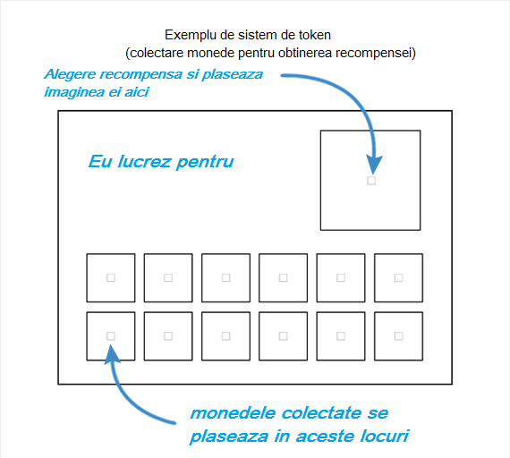

Slide 18

Cum funcționează sistemul:
– tokenii stau totdeauna la vedere, astfel încât copilul să știe câți a câștigat și cât mai are de lucrat până ce activitatea se termină și primește recompensa;
– la activităţile care sunt de obicei mai lungi se folosesc tokeni care se oferă rapid, la lecțiile scurte se pot oferi și tokeni care durează un timp mai lung;
– se stabilește înainte dacă tokenii se oferă și pentru răspunsurile promptate sau nu;
– se stabilește înainte câte încercări se vor face în programul respectiv (recomandabil între 5 și maxim 10);
Pasul 1 - Stabilirea legăturii dintre răspunsuri, tokeni şi premii. Se alege un program la care copilul are succes . Se așază panoul cu premii lângă masă, într-o poziţie în care copilul îl poate vedea bine. Se așază mai mulţi tokeni pe panou, lăsând un loc liber pentru ultimul token (de exemplu, dacă sunt 10 locuri, aşezaţi 9 tokeni pe panou). Ţinând ultimul token la îndemână, se cheamă copilul la masă şi se începe un exerciţiu, aşa cum se procedează de obicei. Imediat ce se obține un răspuns corect, copilul va fi lăudat, i se va înmâna un token şi i se va spune: "Pune pe panou." Se va prompta copilul pentru a aşeza tokenul pe poziţia corectă de pe panou şi apoi i se va da premiul. I se poate cere să numere tokenii pentru a-l ajuta să-i asocieze cu recompensa, după care se va exclama cu aplomb: "Zece! Ai câştigat un premiu!" Prin exersări repetate, copilul va înţelege legătura dintre tokeni şi premiu.
Pasul 2 - Creşte dificultatea sarcinii. După ce copilul a înţeles legătura dintre tokeni şi premiu, dificultatea sarcinii se va mări şi se vor lăsa pe panou două locuri goale, pentru ca copilul să fie nevoit să câştige doi tokeni pentru a obţine premiul. După ce de două sau trei ori i s-a dat doi tokeni pentru două răspunsuri corecte din cadrul aceluiaşi program (un token pentru fiecare răspuns), i se vor da apoi doi tokeni pentru două răspunsuri corecte din două programe diferite.

Slide 19
Pasul 3 - Se mărește intervalul de timp cu care întârzie recompensarea. Pentru a aproxima întârzierea cu care acceptă copiii tipici să primească recompensa (calculul final al tokenilor obţinuţi), se va crește treptat intervalul dintre primirea tokenilor şi câştigarea premiului. Copiii care au un limbaj receptiv şi expresiv limitat s-ar putea să aibă nevoie de intervale de timp mici (de exemplu, mai puţin de 30 de minute) între obţinerea ultimului token şi primirea premiului. Copiii care au un limbaj expresiv şi receptiv avansat şi care au învăţat să numere şi să înţeleagă raţionamentele de tipul dacă... (de pildă, "Dacă obţii 10 tokeni, mergem la McDonald's.") pot tolera un interval de timp mai mare, de pildă 3 ore, între obţinerea ultimului token şi primirea premiului.
Pasul 4 - Creșterea motivaţiei. Adică oferim copilului mai multe opţiuni de premii. La începutul orei, acesta va fi lăsat să-şi aleagă singur premiul din două sau trei opţiuni. Se va asigura că nivelul de dificultate al sarcinii rămâne constant; dacă copilul nu-i face faţă pe parcursul orei (de exemplu, deoarece răspunsurile nu sunt la fel de bune ca de obicei), atunci nu câştigă premiul.
Pasul 5 - Folosirea panoului cu premii pentru a scădea frecvenţa unui comportament. După ce sistemul de premiere începe să funcţioneze, îl puteţi folosi şi pentru a reduce comportamentele nepotrivite. Acest lucru se poate realiza prin metoda penalizării (În engleză, response cost - n.red.), care presupune pierderea unui obiect dorit în urma unui comportament neadecvat. După ce tokenii au căpătat valoare în ochii copilului, pierderea unui token în urma unui comportament nepotrivit poate reduce comportamentul respectiv. Pentru început, se va stabili care sunt comportamentele care vor duce la pierderea de tokeni. Atunci când copilul manifestă un comportament din această listă, se va îndepărta un token de pe panou şi i se va explica legătura dintre cele două evenimente.

Slide 20

BIBLIOGRAFIE
1. Bălaș-Baconschi C., ,,Şcolarizarea copiilor cu autism. Centre, şcoli speciale sau școli normale?”, Cartea Albă a Psihopedagogiei Speciale. Coordonator Adrian Roșan, Departamentul de Psihopedagogie Specială, 2013.
2. Diagnostic and Statistical Manual of Mental Disorders (DSM–5), https://www.psychiatry.org/psychiatrists/practice/dsm
3. Ghidul animatorului, 855 de jocuri şi activităţi, Chişinău: UNICEF, 2006 ,,Metode de modificare a comportamentului”, http://www.scritub.com/gradinita/copii/METODE-DE-MODIFICARE-A-COMPORT8441519.php
4. Ghidul comunitaţii şcolare, Autism Speak, 2015, http://integrare-scolara autism .ro/ PDF/ Ghidul +comunitatii +scolare + Autism+Integrare+scolara+autism.pdf
5. Liuba I.; Săndica D., ,,Copilul meu cu autism” – Ghid pentru părinţi;
6. Predescu L., ,,Autismul nu este marginea prăpastiei”, Editura Paralele 45
7. https://www.youtube.com/watch?v=iTzr7agImr8&t=21s

Slide 21

VĂ MULŢUMIM
PENTRU
ATENŢIA
ACORDATĂ!

